Slide 1






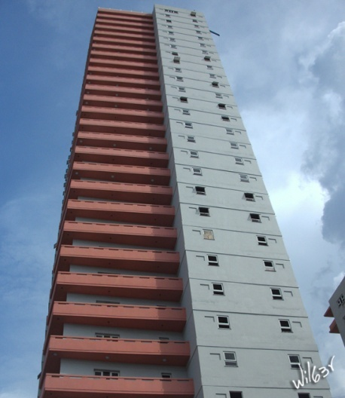
.
EVALUACION SOCIAL
DE PROYECTOS
Dr. Pelayo HILARIO VLENZUELA

Slide 2
RUTA
IDENTIFICACIÓN
FORMULACIÓN
ASPECTOS GENERALES
CONCLUSIONES Y ANEXOS
EVALUACION

Slide 3
ASPECTOS GENERALES

Slide 4
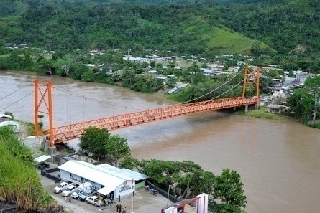
NOMBRE DEL PROYECTO
Cuál es el tipo de intervención
Cuál es el bien o servicio que será proporcionado.
Cuál es la localización
¿Cuál es el bien o servicio a intervenir?
¿Dónde se va localizar?
¿Qué se va hacer?

Slide 5
NOMBRE DEL PROYECTO
¿qué se va hacer? | ¿Cuál es el bien o servicio a intervenir? | ¿Dónde se va localizar? | Nombre del proyecto
Se va generar | El servicio de energía no eléctrica | En la cuenca del rio Yacus | Generación de energía eléctrica en la cuenca del rio Yacus
Se va mejorar | El sistema de alcantarillado | En el Barrio de Coricancha | Mejoramiento del sistema de alcantarillado en el barrio de Coricancha
Se va recuperar | El centro de salud | En el distrito de Marco | Recuperación del centro de salud del distrito de Marco

Slide 6
UNIDAD FORMULADORA
UNIDAD EJECUTORA
UF
UE
Formula los estudios de pre inversión.
Registra los PIP en el BP.
Elabora los TdR.
SNIP 09, SNIP 10
Elabora los expedientes técnicos.
Ejecuta el PIP.
Elabora los TdR.
SNIP 15, SNIP 24
Registrada ante la DGPI
Registrada ante la DGPP

Slide 7
UF
UE
Niveles de gobierno
SNIP 10 Parámetros de evaluación
SNIP 16 Informe de consistenciadel estudio definitivo o expediente técnico del PIP viable
SNIP 09 Parámetros y normas técnicas para la formulación
SNIP 24 Pautas para la elaboración del informe de cierre

Slide 8

PARTICIPACIÓN DE LAS ENTIDADES INVOLUCRADAS Y LOS BENEFICIARIOS
Es importante que la población participe en la elaboración del diagnóstico y colabore con la identificación de problemas. Las labores de definición de alternativas, así como la formulación de las mismas, es recomendable que sean llevadas a cabo por técnicos.
Todos podrán conocer y dar su punto de vista a cerca de los problemas.
La población pude colaborar
Todos podrán conocer los beneficios y perjuicios. La inversión. Costos de OM.

Slide 9
IDENTIFICACIÓN

Slide 10
2
RUTA
Definición de problema
1
3
Diagnóstico de la situación actual
Análisis de causas del problema.
8
4
Construcción de alternativas de solución
Análisis de efectos del problema.
7
5
Definición de fines del proyecto
Análisis de objetivos del problema.
6
Definición de medios del problema.

Slide 11

DIAGNÓSTICO DE LA SITUACIÓN ACTUAL
¿Cómo podemos elaborar un diagnóstico?
Antecedentes de la situación que motiva el PIP.- Motivos que genera la elaboración del PIP, por qué la población lo considera importante y por qué debe implementar con recursos públicos.
Conocer la zona.- Cuantos pobladores o familias son afectados.
Gravedad de la situación que se pretende atender.- Desde cuando se manifiesta esta situación negativa y cual es el nivel de gravedad de la misma.
Intentos de soluciones anteriores.- Conocer si anteriormente se plantearon algunas alternativas de solución a la situación negativa, así como las causas de su éxito o fracaso.
Intereses de grupo involucrados.- Identificar a los grupos involucrados con el PIP, así como los intereses de cada uno de ellos frente a los problemas que perciben.

Slide 12
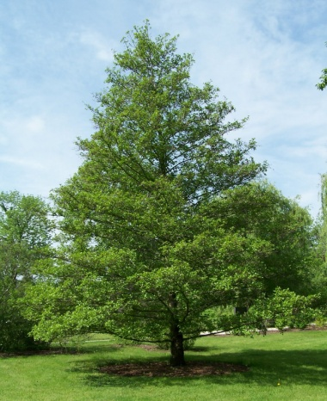
DEFINICIÓN DEL PROBLEMA
Problema central
Ejemplos:
Correcta | incorrecta
Limitada provisión de energía eléctrica durante el día | No existe un generador local de energía
Bajo rendimiento de lo cultivos | No existe un canal de riego
Bajo rendimiento de los niños en los primeros años de educación primaria | Ausencia de programas de educación inicial
Situación negativa que afecta a un sector de la población. Debe ser concreto de manera objetiva, de tal forma que se pueda encontrar un conjunto de soluciones o alternativas para aliviarlo. No debe ser expresado como la ausencia de una solución

Slide 13
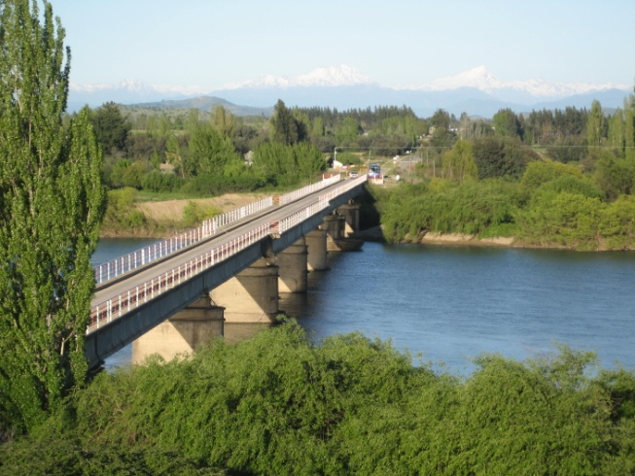
¿Qué características debe tener el problema identificado para que su solución sea considerada un PIP?
Se requiere intervención pública.- Debe justificarse si corresponde al Estado intervenir en este tipo de problemas de manera conjunto con los beneficiarios, principalmente porque se trata de Bs o Ss públicos. Debe quedar claro que entidad del sector público va enfrentar el problema de acuerdo con sus competencias.
Debe ser específico para poder ser atendido por un solo PIP
Debe admitir diversas alternativas de solución.- A partir de sus causas críticas

Slide 14

ANÁLISIS DE CAUSAS DEL PROBLEMA
¿Por qué ocurre este problema?
¿Cuáles son las cusas del problema?
¿Como encontrar las causas del problema?
Realizar un listado, lo más extenso posible. Lluvia de idea.
Quedarse solo con aquellas que realmente tienen relación o explican nuestro problema.
Preguntar a especialistas.

Slide 15

ANÁLISIS DE CAUSAS DEL PROBLEMA
Lista de causas:
Insuficiente generación local de energía.
Ausencia de infraestructura para conectarse al sistema de generación de electricidad más cercano
Bajo rendimiento de lo generadores existentes
Infraestructura obsoleta para generar energía eléctrica
Uso de combustibles costosos
Ingresos tarifario no cubren los costos de operación y mantenimiento
Mala gestión del servicio de generación local de energía
Las plantas eléctricas cercanas fueron mal diseñadas
Desaprovechamiento de los sistemas de electricidad cercanos a la zona.
Poca disposición de pago de la población
Ejemplo:
Problema central: Limitada provisión de energía eléctrica durante el día

Slide 16

ANÁLISIS DE CAUSAS DEL PROBLEMA
CAUSAS DIRECTAS:
Son aquellas que se relacionan directamente con el problema
CAUSAS INDIRECTAS:
Son aquellas que no actúan directamente sobre el problema central, sino que lo hacen a través de otra causa
Árbol de causas. Ordena de manera esquemática y jerarquizada las causas del problema. Apreciar el problema dentro del contexto de las causas que lo ocasionan. A partir de éste árbol será sencillo poder plantear la actividades que permitan solucionar el problema central, mediante la solución de sus causas.

Slide 17
En nuestro ejemplo
LIMITADA PROVISIÓN DE ENERGÍA ELECTRICA DURANTE EL DIA
Se debe a:
Prob. Central
Desaprovechamiento de los sistemas de electricidad cercanos a la zona
Insuficiente generación local de energía
.
Causas directas
Uso de combustibles costosos
Ingresos tarifarios no cubren los costos de operación y mantenimiento
Causas indirectas
Ausencia de infraestructura para conectarse al sistema de generación de electricidad más cercano
Infraestructura obsoleta para generar energía
Mala gestión del servicio de generación local de energía

Slide 18
ANÁLISIS DE EFECTOS DEL PROBLEMA
¿Cuáles son los efecto del problema?
¿Qué sucederá en el mediano plazo si no se soluciona el problema?
¿Cuáles son las consecuencia si no se soluciona el problema?
Lista de efectos:
Restricciones en la calidad de servicios de salud y educación.
Restricciones en la disponibilidad de telecomunicaciones.
Incremento de costos de actividades productivas y comerciales.
Baja productividad de actividades productivas y comerciales.
Almacenamiento inadecuado de alimentos.
Bajo desarrollo productivo de las localidades
Baja calidad de vida
Retraso socioeconómico de las localidades

Slide 19
ANÁLISIS DE EFECTOS DEL PROBLEMA
Retraso socioeconómico de las localidades
EF
Bajo desarrollo productivo de las localidades
Baja calidad de vida
.
EI
Baja productividad de actividades productivas y comerciales
Incremento de costos de actividades productivas y comerciales
Restricciones en la disponibilidad de telecomunicaciones
Restricciones en la calidad de servicios de salud y educación
Almacenamiento inadecuado de
alimentos
ED
Prob. Central
LIMITADA PROVISIÓN DE ENERGÍA ELECTRICA DURANTE EL DIA

Slide 20

ARBOL DE PROBLEMAS
EFECTOS
PC
CAUSAS

Slide 21
OBJETIVO CENTRAL
PROBLEMA CENTRAL.
Limitada provisión de energía eléctrica durante el día
Proyecto
OBJETIVO CENTRAL.
Incremento de la provisión de energía eléctrica durante el día

Slide 22
ANALISIS DE MEDIOS DEL PROYECTO
Causa del problema
Convertir
Medios del proyecto
Causa
Directa
Medios de Primer nivel
Causa indirecta
Medio fundamental (*)
(*) Solo las causas indirectas del último nivel, no todas las causas indirectas

Slide 23
ANALISIS DE FINES DEL PROYECTO
Efectos del Problema
Convertir
Fines del proyecto
Efectos directo
Fin directo
Efectos indirecto
Fin
indirecto

Slide 24
ARBOL DE MEDIOS
En nuestro ejemplo
INCREMENTO DE LA PROVISIÓN DE ENERGÍA ELECTRICA DURANTE EL DIA
Se debe a:
Obj. Central
Aprovechamiento de los sistemas de electricidad cercanos a la zona
Suficiente generación local de energía
.
Medios 1º nivel
Uso de combustibles poco costosos
Ingresos tarifarios cubren los costos de operación y mantenimiento
Disponibilidad de infraestructura para conectarse al sistema de generación de electricidad más cercano
Disponibilidad de Infraestructura moderna para generar energía
Mejora de la gestión del servicio de generación local de energía
Medio fundamental

Slide 25
ARBOL DE FINES
Desarrollo socioeconómico de las localidades
FU
Incremento productivo de las localidades
Mejora de
calidad de vida
.
FI
Aumento de la productividad de actividades productivas y comerciales
Reducción de costos de actividades productivas y comerciales
Incremento en la disponibilidad de telecomunicaciones
Mejora en la calidad de servicios de salud y educación
Almacenamiento adecuado
De
alimentos
FD
Obj. Central
INCREMENTO DE LA PROVISIÓN DE ENERGÍA ELECTRICA DURANTE EL DIA

Slide 26
ARBOL DE OBJETIVOS
FINES
OC
MEDIOS

Slide 27
ALTERNATIVAS DE SOLUCIÓN
Prestar atención a los medios fundamentales:
IMPLEMENTARLOS
¿Qué hacer?
Plantear Acciones
Alternativas de solución
Diversas agrupaciones de las acciones planteadas

Slide 28
ALTERNATIVAS DE SOLUCIÓN
MEDIO
FUNDAMENTAL 1
Disponibilidad
de infraestructura para conectarse al sistema de generación de electricidad más cercano
MEDIO FUNDAMENTAL 2
Disponibilidad
de Infraestructura
moderna
para generar
energía
MEDIO FUNDAMENTAL 3
Mejora
de la gestión
del servicio
de generación
local de energía
ACCIÓN 1
Interconexión al sistema eléctrico a través de una línea de transmisión
ACCIÓN 2a
Construcción de una microcentral hidroeléctrica
ACCIÓN 2b
Construcción de una planta de generación diesel (termoeléctrica)
ACCIÓN 3
Capacitación de personal y reorganización de los sistemas de gestión
ALTERNATIVA DE SOLUCIÓN 1
ALTERNATIVA DE SOLUCIÓN 2
ALTERNATIVA DE SOLUCIÓN 3

Slide 29
ALTERNATIVAS DE SOLUCIÓN
ALTERNATIVA DE SOLUCIÓN 1:
Acción 1 + acción 3
ALTERNATIVA DE SOLUCIÓN 2:
Acción 2a + acción 3
ALTERNATIVA DE SOLUCIÓN 3:
Acción 2b + acción 3

Slide 30
FORMULACIÓN

Slide 31
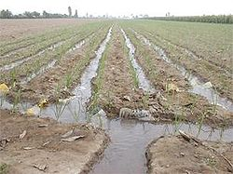
FORMULACIÓN
Idea clara:
Estimar y proyectar los servicios demandados
Conocer la oferta actual y las restricciones de los servicios que se proveen actualmente
Conocer el déficit
Determinar los costos totales e incrementales de cada una de las alternativas

Slide 32
2
RUTA
Análisis de demanda
1
3
Horizonte
de
evaluación
Análisis de
oferta
4
Balance oferta - demanda
7
5
Costos con proyectos a precios de mercado
Cronograma de acciones
6
Costos
incrementales

Slide 33

Cada alternativa de solución debe pasar por todas las etapas (rutas) de la formulación

Slide 34

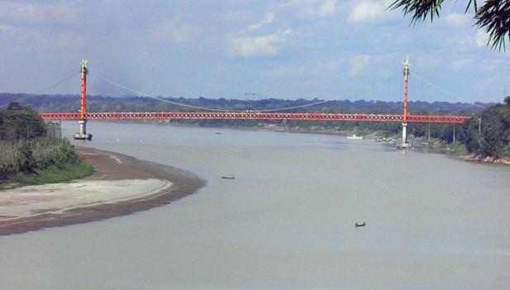
HORIZONTE DE EVALUACIÓN
Periodo que se establece para evaluar los beneficios
y los costos atribuibles a un determinado PIP
Inversión
+
Post - Inversión
Horizonte de evaluación
SNIP – No debe ser mayor a 10 años, DGPM – Periodos mayores
Evaluación ex ante

Slide 35


ALTERNATIVA 1
Construcción de una nueva infraestructura de riego
ALTERNATIVA 2
Reparación de la infraestructura de riego existente
Ahora, será necesario conocer el tiempo que deberá seguir cada alternativa de solución.

Slide 36
Alternativa 1
ALTERNATIVA 1
Construcción de una nueva infraestructura de riego
AÑOS
1 |  |  |  |  |  |  |  |  |  |  |  | 2 |  |  |  |  |  |  |  |  |  |  |  | 3 | 4 | .. | 10
1 | 2 | 3 | 4 | 5 | 6 | 7 | 8 | 9 | 10 | 11 | 12 | 1 | 2 | 3 | 4 | 5 | 6 | 7 | 8 | 9 | 10 | 11 | 12
INVERSIÓN |  |  |  |  |  |  |  |  |  |  |  |  |  |  |  |  |  |  |  |  |  |  |  | POST INVERSIÓN
Exp. Técnico |  |  |  | Construcción de infraestructura |  |  |  |  |  |  |  |  |  |  |  |  |  |  |  | Capacitación |  |  |  | O y M, entrega de agua para riego
Horizonte de evaluación

Slide 37
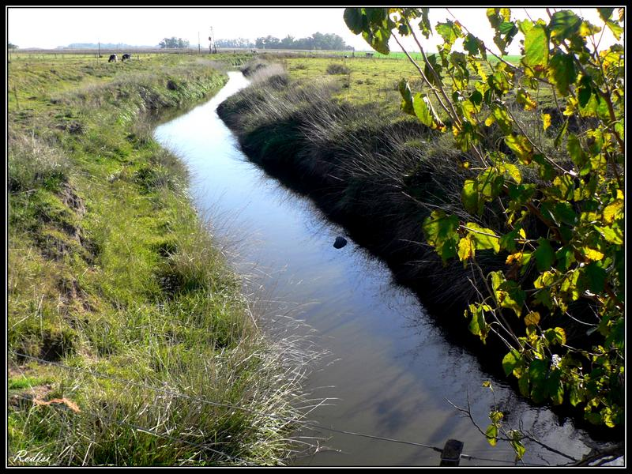
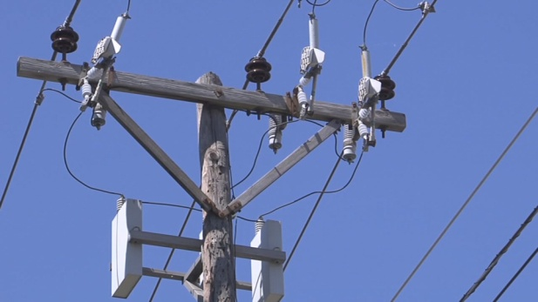
ANALISIS DE LA DEMANDA
La demanda del bien o servicios que el PIP atenderá
Si nuestro PIP es de infraestructura de riego
Demanda de agua de riego
Si nuestro PIP es generación de energía eléctrica
Demanda de energía eléctrica

Slide 38
ANALISIS DE LA DEMANDA
Demanda actual (demanda en la situación sin Py) | Aquella que utiliza o demanda hoy el bien o servicio que el Py proveerá | Población que se dedica a la agricultura en el área que será beneficiada por el Py. Ej. 500 familias, 1000 ha (2 x f.). Demanda para riego 500 lt/seg.
Demanda incremental | Demanda potencial. Situaciones: Población que actualmente no demanda, al ejecutarse el Py van a demandar Población que antes si demandaba y al ejecutarse el Py puede demandar más | Incorporación de 250 familias, entonces se incorporan 500 ha. Demanda de agua para riego podría ser de 250 lt/seg.
Demanda total (Demanda con Py) | Demanda con Py: Suma de las dos anteriores | 750 familias (500 sin Py,, 250 se incorpora por el Py. Trabajan 1500 ha. Demandan 750 lt/seg de agua para riego en total.

Slide 39
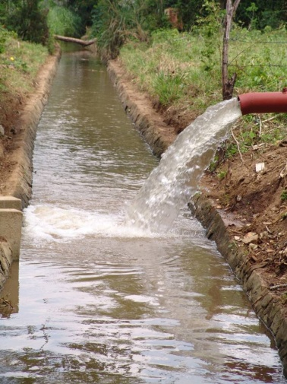
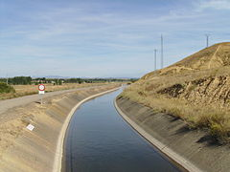
ANÁLISIS DE OFERTA
Oferta en la situación sin proyecto
Estimar la oferta optimizada
Aquella que se puede disponer óptimamente (máx), con los recursos disponibles actualmente, luego de haber realizado algunas mejoras con gastos no significativos
Llega 500 lt/seg de agua para riego en total. ¿Será necesario llevar a cabo un PIP para lograr aumentar esos 250 lt/seg faltante?. Que tal antes de hacer el PIP hacemos algunas mejoras y capacitaciones en manejo de riego, así se asciende a 600 lt/seg. Los 600 lt/seg sería nuestro oferta optimizada.

Slide 40
BALANCE OFERTA - DEMANDA
Conocer el déficit . Establecer las metas. Permite establecer las especificaciones técnicas, de manera que satisfaga la cantidad faltante.- Tamaño del proyecto.
Demanda total (Demanda con Py
Oferta optimizada (Oferta sin Py)
Déficit
-
=
Déficit
150 lt/seg
Demanda
total
750 lt/seg
Oferta optimizada 600 lt/seg.
-
=
El PIP puede atender todo el déficit o parcialmente

Slide 41
CRONOGRAMA DE ACCIONES
Implementar las acciones de las alternativas de solución
ALTERNATIVA 1. Construcción de una nueva infraestructura de riego
ACTIVIDADES | Te
FASE DE INVERSIÓN | 24 meses
Expediente técnico Etapa 1: Construcción de un nuevo canal Construcción de la bocatoma Construcción del canal Construcción de caja de control Etapa 2: Organización de la junta de usuarios Capacitación en organización y administración Capacitación en manejo de riego y agricultura | 4 meses 16 meses 4 meses 8 meses 4 meses 4 meses 2 meses 2 meses
FASE POST INVERSIÓN | 8 años
Operación y mantenimiento | 8 años
1º Plantear las actividades necesarias para cumplir con c/u de las acciones.
2º Estimar el tiempo necesario para llevar a cabo las actividades.
3º Fijarnos si las actividades son simultáneas o secuencial.

Slide 42
DIAGRAMA DE GANTT
ACTIVIDADES | 1 |  |  |  |  |  |  |  |  |  |  |  | 2 |  |  |  |  |  |  |  |  |  |  |  | 3 | … | 10
 | 1 | 2 | 3 | 4 | 5 | 6 | 7 | 8 | 9 | 10 | 11 | 12 | 13 | 14 | 15 | 16 | 17 | 18 | 19 | 20 | 21 | 22 | 23 | 24
 | INVERSIÓN |  |  |  |  |  |  |  |  |  |  |  |  |  |  |  |  |  |  |  |  |  |  |  | P. I.
INVERSIÓN
1. Expediente técnico
2. Construcción de la bocatoma
3. Construcción del canal
4. Construc. de la caja de control
5. Capacitac. en organiz. y adm.
6. Capacitación en manejo de riego
POST INVERSIÓN
7. Operación y mantenimiento

Slide 43

RECUERDA: QUE ESTA PROGRAMACIÓN HAY QUE HACER PARA TODAS LAS ALTERNATIVAS

Slide 44
COSTOS CON PROYECTO A PRECIOS DE MERCADO
A los precios tal como lo conocemos
¿Que es necesario?
Maquinarias, equipos, materia prima, insumos, mano de obra, otros: unidades, precios.
a) Detallar los requerimientos necesarios para la implementación de cada una de las acciones.
b) Para estos requerimientos registrar el costo unitario.
Deben ser agrupados en:
Insumos y materiales de origen nacional
Insumos y materiales de origen importado
Remuneraciones

Slide 45
ALTERNATIVA 1. Construcción de una nueva infraestructura de riego
COSTEO DE LA CONSTRUCCIÓN DEL CANAL
REQUERIMIENTOS | UNIDADES | CANTIDAD | COSTO UNITARIO A PRECIO DE MERCADO | COSTO COMPONENTE A PRECIO DE MERCADO
INSUMOS Y MATERIALES DE ORIGEN NACIONAL |  |  |  | 7,269
Cemento | Bolsa | 120 | 20 | 2,400
Hormigón | M 3 | 60 | 35 | 2,100
Arena fina | M 3 | 2 | 35 | 70
Piedra grande | M 3 | 30 | 35 | 1,050
Tablas | Pieza | 12 | 8 | 96
Fierro ½ | Vara | 30 | 28 | 840
Fierro 3/8 | Vara | 15 | 28 | 420
Fierro ¼ | Kg | 45 | 4 | 180
Clavos de 3 y 3.5 | Ciento | 8 | 4 | 32
Alambre Nº 16 | M | 27 | 3 | 81
INSUMOS Y MATERIALES DE ORIGEN IMPORTADO |  |  |  | 3,600
Herramientas de construcción | Paquete | 3 | 1200 | 3,600
REMUNERACIONES |  |  |  | 309
Albañiles | Personas | 9 | 16 | 144
Peones | Personas | 33 | 5 | 165
COSTO TOTAL COMPONENTE CONSTRUCCIÓN DE CANAL |  |  |  | 11,178

Slide 46

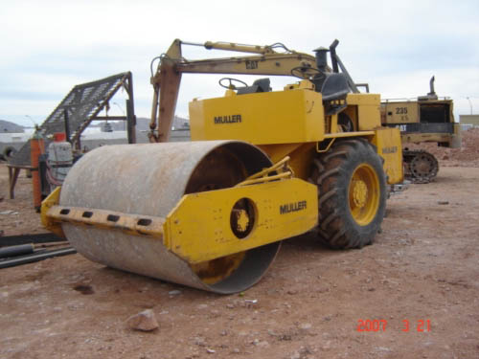

Así como hemos costeado el componente de la construcción del canal, se debe costear cada uno de los componentes del PIP. Expediente técnico, construcción de bocatoma, construcción de la caja de control, sesiones de capacitación y todo lo concerniente a O y M.

Slide 47
COSTOS TOTALES A PRECIOS DE MERCADO
I. FASE DE INVERSIÓN | 130,178
a) Expediente técnico | 6,000
b) Construcción de bocatoma | 20,000
c) Construcción de canal | 11,178
Insumos y materiales de origen nacional (1) | 4,269
Insumos y materiales de origen importado (1) | 1,600
Combustibles (1) | 2,000
Mano de obra calificada (1) | 2,000
mano de obra no calificada (1) | 1,309
d) Construcción de caja de control | 24,000
e) Capacitación en organización y administración | 18,000
f) Capacitación en manejo de riego y agricultura | 31,000
g) Gastos generales | 20,000
II. FASE POST INVERSIÓN (por cada año) | 45,500
a) Operación y mantenimiento | 42,000
b) Infraestructura | 3,500
(1) Cada uno de los componentes debe estar desagregado en estos cinco rubros

Slide 48
COSTOS INCREMENTALES A PRECIOS DE MERCADO
Cuánto varía la “situación con proyecto” respecto de la “Situación sin proyecto”
Situación sin proyecto: Proyectar todos los costos en caso de no ser ejecutado el PIP. Se debe considerar la situación actual optimizada.
Situación con proyecto. Proyectar todos los costos en los que se incurrirá una vez ejecutado el PIP.
Costos en la
situación con proyecto
Costos en la
situación sin proyecto
Costos incrementales
-
=

Slide 49
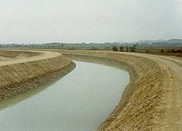
Aclaración: En algunos casos la situación sin proyecto es inexistente, debido a que no se otorgaba un bien o servicio
De existir, esta dado: O y M, algunos pequeños gastos. Se hace de la situación optimizada

Slide 50
FLUJO DE COSTOS INCREMENTALES A PRECIOS DE MERCADO
Permite apreciar la distribución de los costos de acuerdo al periodo en que se realizan

Slide 51
COSTOS INCREMENTALES A PRECIOS DE MERCADO | AÑOS
 | 0 | 1 | 2 | 3 | 4-10
INVERSIÓN | 6,000 | 124,178
a) Expediente técnico | 6,000
b) Construcción de la bocatoma |  | 20,000
c) Construcción del canal |  | 11,178
d) Construcción de la caja de control |  | 24,000
e) Capacitación de org. Y adm. |  | 18,000
f) Capacitación en manejo de riego y agr. |  | 31,000
g) Gastos generales |  | 20,000
II. POST INVERSIÓN |  |  | 45,500 | 42,000 | 42,000
a) Operación y mantenimiento del canal |  |  | 42,000 | 42,000 | 42,000
b) Infraestructura |  |  | 3,500
III. COSTOS SINTUACIÓN SIN PROYECTO | 30,000 | 30,000 | 30,000 | 30,000 | 30,000
a) Operación y mantenimiento | 30,000 | 30,000 | 30,000 | 30,000 | 30,000
COSTOS INCREMENTALES (I + II – III) | - 24,000 | 94,178 | 15,500 | 12,000 | 12,000

Slide 52
Los costos se debe hacer para todas las alternativas

Slide 53
EVALUACION

Slide 54
AHORA YA CONOCEMOS LOS COSTOS.
FALTA CONOCER LOS BENEFICIOS

Slide 55
2
RUTA
Evaluación económica a precios de mercado
1
3
Flujo de ingresos
del PIP
Costos a precios
sociales
10
4
Marco
lógico
Flujo de costos a precios sociales
9
5
Análisis de impacto ambiental
Evaluación
social
8
6
Análisis de
sostenibilidad
Análisis de
sensibilidad
7
Selección de la mejor alternativa.

Slide 56


ASUMIMOS DOS ALTERNATIVAS
PIP: MEJORAR EL ACCESO A LOS SERVICIOS DE SALUD …
ALTERNATIVA 1:
Construcción de
una nueva posta de salud
ALTERNATIVA 2:
Implementación de brigadas móviles de salud

Slide 57
ALTERNATIVA 1: Construcción de una nueva posta de salud
COSTOS INCREMENTALES A PRECIOS DE MERCADO | AÑOS
 | 0 | 1 | 2-10
INVERSIÓN | 285,000
a) Terreno | 60,000
b) Construcción (50% Bs Nacionales) (50% M/O calificada) | 130,000
c) Equipamiento (importado) | 70,000
d) Capacitación (M/O calificada) | 20,000
e) Gastos generales | 5,000
II. POST INVERSIÓN (por c/año) |  | 200,000 | 200,000
f) Operación y mantenimiento (M/O calificada) |  | 200,000 | 200,000
g) Plan ambiental
III. COSTOS SINTUACIÓN SIN PROYECTO | 0 | 0 | 0
COSTOS INCREMENTALES (I + II – III) | 285,000 | 200,000 | 200,000
Ningún costo para plan ambiental: No habría impactos negativos
Costos situación sin Py = 0

Slide 58
ALTERNATIVA 2: Implementación de brigadas móviles de salud
COSTOS INCREMENTALES A PRECIOS DE MERCADO | AÑOS
 | 0 | 1 | 2-10
INVERSIÓN | 151,000
a) Unidades móviles (importado) | 100,000
b) Equipo médico (importado) | 17,000
c) Equipo de material de campo (importado) | 9,000
d) Capacitación (M/O calificada) | 20,000
e) Gastos generales | 5,000
II. POST INVERSIÓN (por c/año) |  | 220,000 | 220,000
f) Operación y mantenimiento (M/O calificada) |  | 220,000 | 220,000
g) Plan ambiental
III. COSTOS SINTUACIÓN SIN PROYECTO | 0 | 0 | 0
COSTOS INCREMENTALES (I + II – III) | 151,000 | 220,000 | 220,000

Slide 59
FLUJO DE INGRESOS
DEL PIP
Permite proyectar los ingresos monetarios, por la entrega de los Bs o Ss.
Es posible que en algún PIP no se genere ingresos monetarios, debido a que no se cobra
Precio por
unidad
de servicio
Nº de unidades ofrecidas del servicio
Ingresos de la alternativa
X
=
Al igual que en la determinación de los costos, será necesario determinar los ingresos de la situación sin Py, dado el enfoque incremental de la evaluación de proyectos.

Slide 60


Nuestro ejemplo
Ingresos dependerá del número de atenciones anuales y según las tarifas del servicio
Dos servicios:
Medicina general. S/3.00
Primeros auxilios. S/ 5.00
1º año – Inversión: Construcción, equipamiento y capacitación.
2do año – Brinda el servicio

Slide 61
ALTERNATIVA 1: Construcción de una nueva posta de salud
RUBRO | AÑOS
 | 0 | 1 | 2 | 3-10
NUMERO DE ATENCIONES | 0 | 20,000 | 25,000 | 34,000
a) Medicina general | 0 | 16,000 | 20,000 | 28,000
b) Primeros auxilios | 0 | 4,000 | 5,000 | 6,000
II. TARIFA DE LOS SERVICIOS
a) Por atención de medicina general |  | 3.00 | 3.00 | 3.00
d) Por primeros auxilios |  | 5.00 | 5.00 | 5.00
III. INGRESOS SITUACIÓN CON Py (I x II) | 0 | 68,000 | 85,000 | 114,000
a) Medicina general |  | 48,000 | 60,000 | 84,000
g) Primeros auxilios | 0 | 20,000 | 25,000 | 30,000
IV. INGRESOS SINTUACIÓN SIN Py. (*) | 0 | 0 | 0 | 0
INGRESOS INCREMENTALES (III - IV) | 0 | 68,000 | 85,000 | 114,000
(*) Ingresos de la situación sin Py es cero, no se ha estado brindando el servicio de salud en el área

Slide 62
ALTERNATIVA 2: Implementación de brigadas móviles de salud
RUBRO | AÑOS
 | 0 | 1 | 2 | 2-10
NÚMERO DE ATENCIONES | 0 | 19,000 | 26,000 | 32,000
a) Medicina general | 0 | 14,000 | 18,000 | 23,000
b) Primeros auxilios | 0 | 5,000 | 8,000 | 9,000
II. TARIFA DE LOS SERVICIOS
a) Por atención en medicina general | 0 | 5.00 | 5.00 | 5.00
b) Por primeros auxilios | 0 | 6.00 | 6.00 | 6.00
III. INGRESOS SITUACIÓN CON Py. (I x ii) | 0 | 100,000 | 138,000 | 169,000
a) Medicina general | 0 | 70,000 | 90,000 | 115,000
g) Primeros auxilios | 0 | 30,000 | 48,000 | 54,000
IV. INGRSOS SINTUACIÓN SIN Py. (*) | 0 | 0 | 0 | 0
INGRESOS INCREMENTALES (III - IV) |  | 100,000 | 138,000 | 169,000
Asumimos, que los ingresos de la situación sin Py es cero, no se ha estado brindando el servicio de salud en el área.

Slide 63
EVALUACIÓN ECONÓMICA A PRECIOS DE MERCADO
Permite determinar, cuál es la rentabilidad económica, de llevarse a cabo el Py
Comparar entre el flujo de costos y el flujo de ingresos de cada alternativa
Flujo de ingresos
Flujo de costos
Flujo de ingresos y costos a precios de mercado
-
=

Slide 64
ALTERNATIVA 1: Construcción de una nueva posta de salud
FLUJO NETO | AÑOS
 | 0 | 1 | 2 | 3-10
INGRESOS GENERADOS | 0 | 68,000 | 85,000 | 114,000
II. COSTOS DEL PROYECTO | 285,000 | 200,000 | 200,000 | 200,000
III. FLUJO DE INGRESOS Y COSTOS A PRECIOS DE MERCADO | - 285,000 | - 132,000 | - 115,000 | - 86,000
ALTERNATIVA 2: Implementación de brigadas móviles de salud
FLUJO NETO | AÑOS
 | 0 | 1 | 2 | 3-10
INGRESOS GENERADOS | 0 | 100,000 | 138,000 | 169,000
II. COSTOS DEL PROYECTO | 151,000 | 220,000 | 220,000 | 220,000
III. FLUJO DE INGRESOS Y COSTOS A PRECIOS DE MERCADO | - 151,000 | - 120,000 | - 82,000 | - 51,000
I – II = Fondos netos en cada año
Calculamos el VANP

Slide 65

TASA DE DECUENTO (TD)
Tasa privada de descuento (TPD). Es el costo privado de los fondos que la empresa debe pagar para financiar nuevas inversiones = 11%. Sirve para obtener VANP
Tasa social de descuento (TSD: Podría usarse), normado por el SNIP = 14%.
La utilización de una única tasa de descuento permite la comparación del valor actual neto de los proyectos de inversión pública.

Slide 66


VANP
ALTERNATIVA 1
ALTERNATIVA 2
S/ - 856,452
S/ - 583,673
De acuerdo TSD S/ - 796,258
De acuerdo TSD S/ - 523,479

Slide 67
COSTOS A PRECIOS SOCIALES
El precio social de un bien, servicio, insumo o factor productivo, es igual al precio de mercado corregido por un factor de corrección que representa las distorsiones e imperfecciones
El precio social refleja el verdadero costo que significa para la sociedad el uso de un bien, servicio o factor productivo. Los precios de mercado traen una serie de distorsiones, producto de impuestos, subsidio, etc., que nos impiden conocer cual es el verdadero valor asumido por el país en su conjunto. Por esta razón para cada alternativa es necesario expresar los costos de inversión y post inversión a precios sociales.
Costo a precios de mercado
Costo a precio social
Factor de corrección
X
=

Slide 68
FACTORES DE CORRECCIÓN
MEF
2. Origen importado
3. Remuneración mano de obra calificada
1. Origen nacional
4. Salario mano de obra no calificada
5. Combustibles

Slide 69
Directiva General del Sistema Nacional de Inversión Pública Resolución Directoral N° 003-2011-EF/68.01 Anexo Modificado por RD N° 004-2013-EF/63.01 Anexo SNIP 10
Mano de obra no calificada
Saneamiento rural - componente
Región Geográfica | Urbano | Rural
Lima metropolitana | 0.86 | -
Resto costa | 0.68 | 0.57
Sierra | 0.60 | 0.41
Selva | 0.63 | 0.49
Componente | Fc.
Planta de tratamiento de agua potable | 0.797
Línea de agua potable | 0.802
Obra civiles estructuras | 0.759
Equipamiento e instalaciones hidráulicas | 0.838
Línea de alcantarillado | 0.772
Planta de tratamiento de desagüe | 0.785
Para el caso de combustible: 0.66
Saneamiento rural – O y M
Electrificación rural
Precio básico | Fc.
Bienes no transables | 0.847
Bienes transables | 0.867
Mano de obra calificada | 0.909
Mano de obra no calificada (1)
Nombre del parámetro | Valor
Factor de corrección para la inversión (1) | 0.8309
Factor de corrección para la O y M (2) | 0.8475
(1) Se aplica al total de la inversión a precios de mercado, siempre que no exceda los S/ 6 millones.
(2) Se considera como servicio no transable de origen nacional
(1) Se tiene por región geográfica

Slide 70
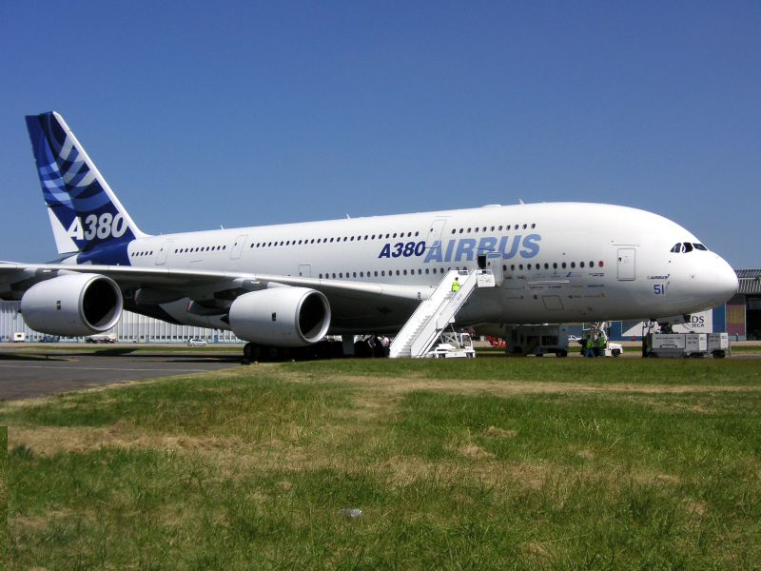
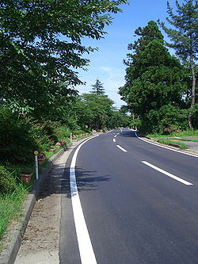

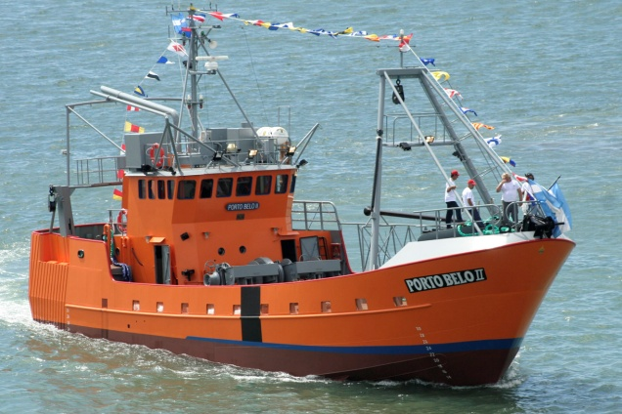
Directiva General del Sistema Nacional de Inversión Pública Resolución Directoral N° 003-2011-EF/68.01 Anexo Modificado por RD N° 004-2013-EF/63.01 Anexo SNIP 10
Transporte: Terrestre, aéreo, fluvial
Nombre del parámetro | Valor
Factor de corrección para la inversión | 0.79
Factor de corrección para los costos de O y M | 0.75

Slide 71

FACTORES DE CORRECIÓN DE PRECIOS DE MERCADO A PRECIOS SOCIALES
Corrección de costos de bienes transables
Precio social = Precio de mercado del bien transable * Fc
PSD = Precio social de la divisa = 1.08
1
Factor de corrección = --------------------------------- x PSD
(1 + % IGV) (1+ % Aranc.)
% de arancel promedio materiales y equipos de proyectos de saneamiento = 5.5 %
1
Factor de corrección = ---------------------------- x 1.08
(1 + 0.18) (1+ 0.055)
Factor de corrección = 0.8675
Precio social = Precio de mercado del bien transable * 0.8675

Slide 72

FACTORES DE CORRECIÓN DE PRECIOS DE MERCADO A PRECIOS SOCIALES
Corrección de costos de bienes no transables
Precio social = Precio de mercado del bien no transable * Fc.
1 1
Factor de corrección = -------------- = ----------
1 + % IGV 1.18
Factor de corrección = 0.8475
Precio social = Precio de mercado del bien no transable * 0.8475

Slide 73
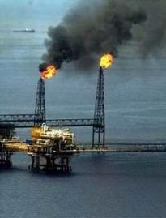
FACTORES DE CORRECIÓN DE PRECIOS DE MERCADO A PRECIOS SOCIALES
Corrección del costos de la mano de obra calificada
Precio social = Precio de mercado mano de obra calificada * Fc.
1 1
Factor de corrección = ----------------- = ----------
1 + Imp.Ind. 1.10
Factor de corrección = 0.9090
Precio social = Precio de mercado mano de obra calificada * 0.9090

Slide 74
Flujo de costos a precios sociales

Slide 75
ALTERNATIVA 1: Construcción de una nueva posta de salud
COSTOS TOTALES A PRECIOS SOCIALES | AÑOS
 | 0 | 1 | 2-10
INVERSIÓN | 245,740
a) Terreno | 60,000
b) Construcción (50% Bs Nacionales) (50% M/O calificada) | 114,173
c) Equipamiento (importado) | 49,187
d) Capacitación (M/O calificada) | 18,180
e) Gastos generales | 4,200
II. POST INVERSIÓN (por c/año) |  | 181,800 | 181,800
f) Operación y mantenimiento (M/O calificada) |  | 181,800 | 181,800
g) Plan ambiental | - | - | -
III. COSTOS SINTUACIÓN SIN PROYECTO | - | - | -
TOTAL COSTOS INCREMENTALES (I + II – III) | 245,740 | 181,800 | 181,800
Gastos generales – fc = 0.84
Terreno no tiene fc
65,000x0.9090 = 59,085
65,000x0.8475 = 55,087.5

Slide 76
ALTERNATIVA 2: Implementación de brigadas móviles de salud
COSTOS TOTALES A PRECIOS SOCIALES | AÑOS
 | 0 | 1 | 2-10
INVERSIÓN | 131,686
a) Unidades móviles (importado) | 86,750
b) Equipo médico (importado) | 14,748
c) Equipo de material de campo (importado) | 7,808
d) Capacitación (M/O calificada) | 18,180
e) Gastos generales | 4,200
II. POST INVERSIÓN (por c/año) |  | 199,980 | 199,980
f) Operación y mantenimiento (M/O calificada) |  | 199,980 | 199,980
g) Plan ambiental | - | - | -
III. COSTOS SINTUACIÓN SIN PROYECTO | 0 | 0 | 0
TOTAL COSTOS INCREMENTALES (I + II – III) | 131,686 | 199,980 | 199,980

Slide 77


Ahora es necesario que se exprese en valor actual - VACS
ALTERNATIVA 1
ALTERNATIVA 2
S/ -1´194,030
S/ -1´174,820

Slide 78


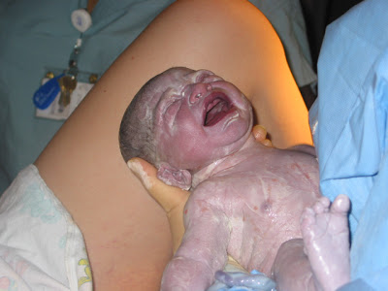
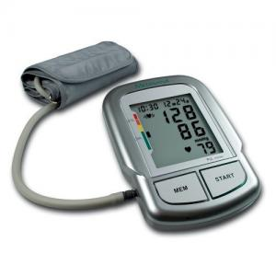




A continuación lo que haremos es comparar el costo social de cada una de las alternativas con los beneficios sociales que estos generan, para poder así encontrar la mejor alternativa de solución.
Los beneficios sociales son aquellos que permiten a los pobladores atendidos por el PIP incrementar su nivel de bienestar, producto de la realización del mismo.
Monetarios
No monetarios

Slide 79
EVALUACIÓN SOCIAL
Procedimiento para medir la contribución de determinado PIP al bienestar de la sociedad. Comparación de los beneficios sociales generados por cada alternativa contra el costo social .
TIPOS DE METODOLOGÍA:
1. COSTO BENEFICIO
2. COSTO EFECTIVIDAD

Slide 80
DIFERENCIA ENTRE INGRESOS MONETARIOS Y BENEFICIOS SOCIALES DEL PROYECTO
PROYECTO | INGRESOS MONETARIOS DEL PROYECTO | BENEFICIOS SOCIALES DEL PROYECTO
PROYECTO DE TRANSPORTE | Ingreso por pago de peaje | Ahorro de tiempo de viaje. Ahorro de costo de operación vehicular
PROYECTO DE AGUA PARA RIEGO | Pago por uso del agua para riego | Incremento de la producción agrícola Diminución de los costos de producción Mejora de la calidad de lo productos

Slide 81
METODOLGÍA COSTO BENEFICIO
Esta metodología se utiliza, siempre que los beneficios sociales puedan ser expresado en valores monetarios. Se basa en estimar la rentabilidad social a partir de la comparación de los beneficios sociales con los costos sociales.
Flujo de beneficios y costos sociales
Flujo de
beneficios sociales
-
Flujo de
costos sociales
=
Para estimar dicha rentabilidad social se recurre al VABCS

Slide 82
METODOLGÍA COSTO BENEFICIO
FLUJO NETO | AÑOS
 | 0 | 1 | 2 | 3-10
Beneficios incrementales | 0 | 110,000 | 110,000 | 110,000
II. Costos incrementales | 300,000 | 30,000 | 30,000 | 30,000
III. FLUJO DE BENEFICIOS Y COSTOS SOCIALES | - 300,000 | 80,000 | 80,000 | 80,000
¿VABCS?
TSD = 11%
Se realizará para todas las alternativas. Comparar para elegir la mejor alternativa
VABCS = S/ 171,146

Slide 83
METODOLGÍA COSTO - EFECTIVIDAD
Esta metodología se utiliza siempre que los beneficios sociales no se pueden representar en término monetarios. Necesitamos definir un indicador que exprese los objetivos y metas del PIP -INDICADOR DE IMPACTO. Sin embargo, no siempre podremos encontrar indicadores de impacto, por lo que utilizaremos como medida de aproximación indicadores basados en resultados inmediatos – INDICADOR DE EFECTIVIDAD
PROYECTO DE MEJORA AL ACCESO DE SERVICIOS DE SALUD | Medición de corto plazo | Medición de largo plazo
 | Indicador de efectividad | Indicador de impacto
 | Número de ambientes físicos beneficiados - Número de servicios de salud beneficiados Número de personas atendidas … | Aumento de la población atendida Aumento de la capacidad de atención en los ambientes de salud Aumento del número de consultas realizadas …

Slide 84

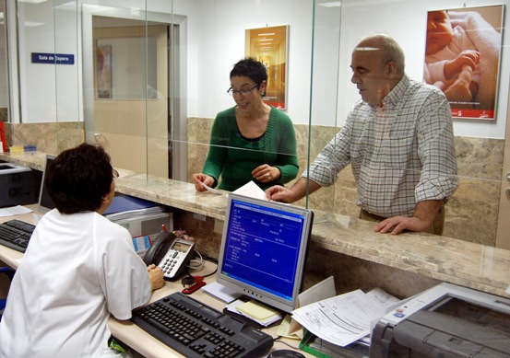
METODOLGÍA COSTO - EFECTIVIDAD
Una vez conocido los indicadores, se calcula el RATIO COSTO EFECTIVIDAD, el cual está conformado por la división entre el VACS y el INDICADOR DE EFECTIVIDAD
VACS
CE = --------------------------------------
INDICADOR DE EFECTIVIDAD

Slide 85
RATIO COSTO EFECTIVIDAD
Ayuda a elegir la alternativa con la que se puede alcanzar los indicadores de efectividad planteados con el menor costo posible
ALTERNATIVA 1
Postas | VACS | CE
Alternativa 1
Construcción de una nueva posta de salud
Número de atenciones | 317,000 | 1´194,030 | 3.76
Suma el número de atenciones en los 10 años del Py
Valor calculado anteriormente
ALTERNATIVA 2
Brigadas | VACS | CE
Alternativa 2
Implementación de brigadas móviles de salud
Número de atenciones | 301,000 | 1´174,820 | 3.90

Slide 86

ANÁLISIS DE SENSIBILIDAD
Expuesto a riesgos
Cuánto podría afectarse: VABCS o CE, ante cambios en los rubros más importantes de ingresos y costos . Específicamente se requiere encontrar los valores límites que ciertas variables pueden alcanzar sin que el PIP deje de ser rentable.
Metodología: Determinar posibles variaciones hacia arriba y hacia debajo de los valore de la variables más importantes de la alternativa.
Ejemplo: En el caso de nuestro PIP de salud, podríamos hacer sensibilizaciones al número de atenciones en porcentajes de 10%, 20% y 30%, hacia arriba y hacia abajo, y veríamos cuanto es la variación en el indicador de CE y así saber hasta qué punto una alternativa es mejor que la otra.

Slide 87
SELECCIÓN DE LA MEJOR ALTERNATIVA.
Sobre la base de la evaluación social y análisis de sensibilidad
Costo - beneficio: Se seleccionará como mejor alternativa de solución aquella que tenga el mayor VABCS, entre todas las que hayan obtenido en VABCS positivo
Criterios de selección
Costo - efectividad: se seleccionará como mejor alternativa , aquella que tenga el menor coeficiente de efectividad - CE

Slide 88



ANÁLISIS DE SOSTENIBILIDAD
Permita asegurar que los objetivos del proyecto podrán ser alcanzados. Nivel aceptable de flujo de beneficios a través de su vida económica.
Financiamiento de los costos de O y M. Si están asegurados.
Que entidades, en que proporción. Pueden ser la UE, GL, GR, beneficiarios, entre otros. 100% gastos corrientes.
APAFA

Slide 89
ANÁLISIS DE IMPACTO AMBIENTAL
Conjunto de estudios, informes técnicos y consultas que permitan estimar las consecuencias que un determinado PIP o actividad causa sobre la salud humana y el medio ambiente
Para cada efecto: plantear medidas para su prevención, corrección mitigación o monitoreo
Prevención: Evitan que se presente el impacto o disminuya su magnitud.
Corrección: Permita la recuperación de la calidad ambiental del componente afectado luego de una determinada escala de tiempo.
Mitigación: Propias para los impactos irreversibles y se orientan a atenuar los efectos sobre el medio
Una vez identificadas, determinar lo costos. Ejemplo: Plan ambiental – incluidos a precios de mercado y precios sociales

Slide 90
GRACIAS POR SU ATENCIÓN
Dr. Pelayo HILARIO VALENZUELA
E-mail: cvcpelayo@hotmail.com
RPM: 976660554, RPC:989173422

